Slide 1
强化学习与NLP

Slide 2
强化学习
强化学习和监督学习是机器学习中的两种不同的学习范式
强化学习：目标是让智能体通过与环境的交互，学习到一个最优策略，以最大化长期累积奖励。
例如，在机器人导航任务中，智能体需要学习如何在复杂环境中移动，以最快速度到达目标位置，同时避免碰撞障碍物，这个过程中智能体要不断尝试不同的行动序列来找到最优路径。
监督学习：旨在学习一个从输入特征到输出标签的映射函数，通常用于预测、分类和回归等任务。
比如，根据历史数据预测股票价格走势，或者根据图像特征对图像中的物体进行分类，模型通过学习已知的输入输出对来对新的未知数据进行预测。

Slide 3
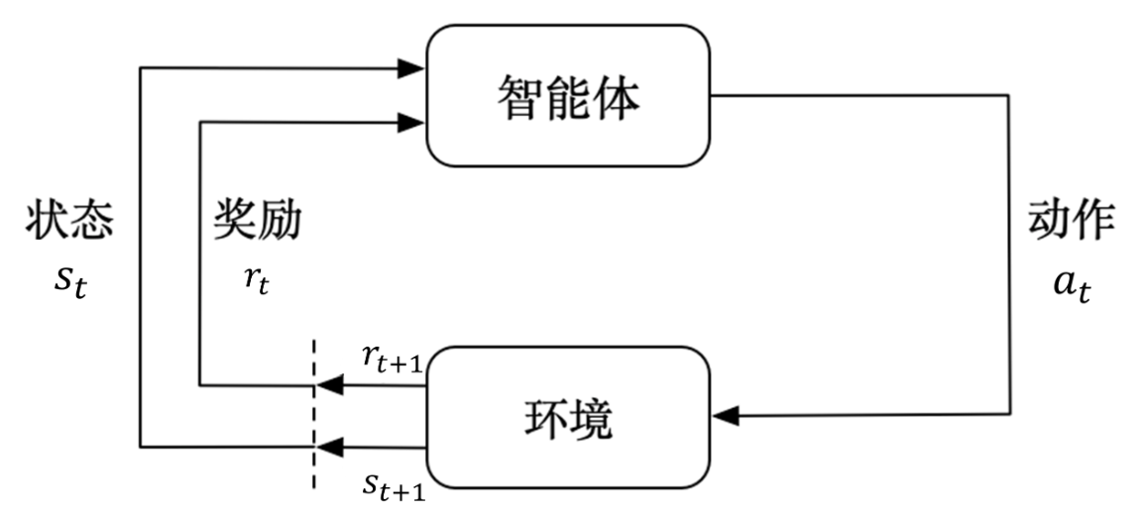
强化学习重要概念
智能体是个很宽泛的概念，可以是一个深度学习模型，也可以是一个实体机器人
环境可能随智能体的动作发生变化，为智能体提供奖励

Slide 4
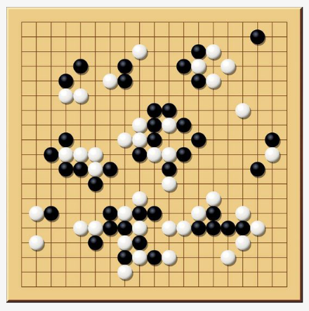
强化学习重要概念
以一个围棋智能体为例，围棋规则即是环境
状态（State）
当前的盘面即是一种状态
行动（Action）
接下来的下法是一种行动
奖励（Reward）
输赢是一种由环境给出的奖励

Slide 5


强化学习重要概念
智能体要学习的内容：
策略（Policy）
用于根据当前状态，选择下一步的行动
以围棋来说，可以理解为在当前盘面下，下一步走每一格的概率
策略 π 是一个输入状态（state）输出动作（action）的函数
或者输入 状态+动作，输出概率 的函数
有了策略之后，就可以不断在每个状态下，决定执行什么动作，进而进入下一个状态，依次类推完成整个任务
s1 -> a1 -> s2 -> a2 -> s3....
这就是所谓的“马尔可夫决策过程” MDP
或

Slide 6



强化学习重要概念
智能体要学习的内容：
价值函数（Value Function）
基于策略π得到的函数，具体分为两种：
1）状态价值函数 V(s)
表示从状态s开始，遵循策略π所能获得的长期累积奖励（r_{t}）的期望
折扣因子∈[0,1]，反映对于未来奖励的重视程度
2）动作价值函数 Q(s,a)
表示在状态s下采取行动a，遵循策略π所能获得的长期累积奖励的期望
二者关系

Slide 7

强化学习重要概念
优化目标：优势估计函数
Q和V都是基于策略π的函数，所以整个函数也是一个基于π的函数
策略π可以是一个神经网络，要优化这个网络的参数
训练过程中，通过最大化优势函数A(s,a)，来更新策略网络的参数
也就是说优势估计函数的作用类似于loss函数，是一个优化目标
可以通过梯度反传来优化
这是强化学习中的一种方法，一般称为策略梯度算法

Slide 8
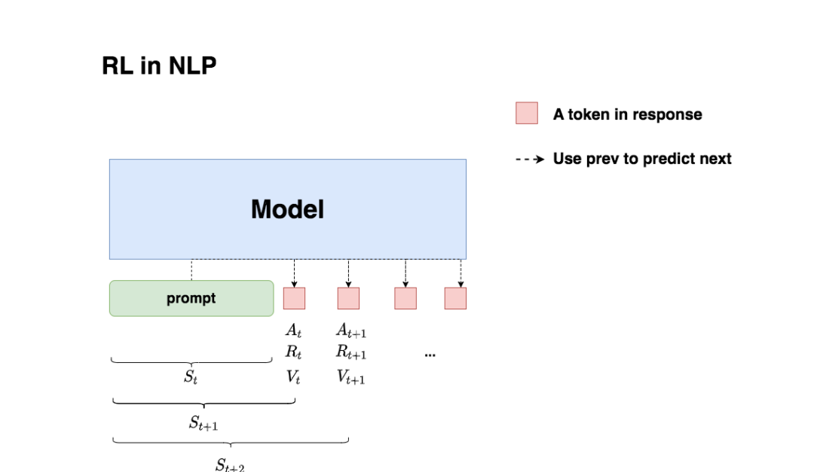
NLP与强化学习
将文本生成过程看作一个序列决策过程
state = 已经生成的部分文本
action = 选择下一个要生成的token

Slide 9
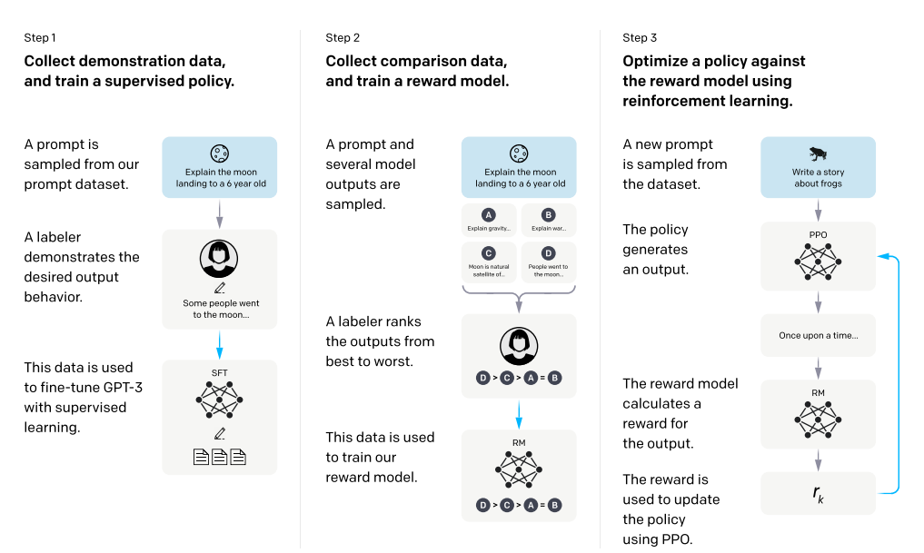
PPO算法

Slide 10
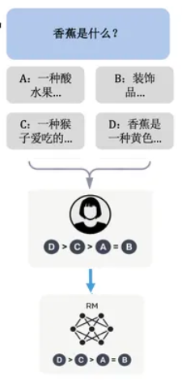
RW训练
对于一个输入问题，获取若干可能的答案
由人工进行排序打分
两两一组进行Reward Model训练
rθ是一个交互式文本匹配模型，输出为标量（0-1）
x : 问题（prompt）
y_{w} : 相对好的答案
y_{l} : 相对差的答案

Slide 11
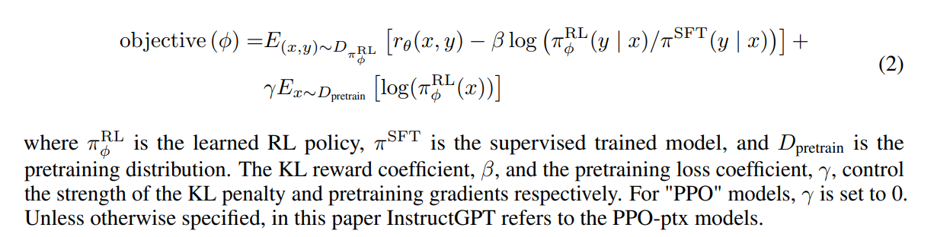

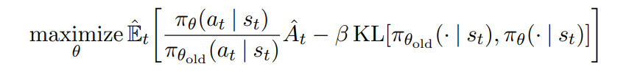
RL训练
RLHF训练目标
PPO原本形式
A_{t}即为优势估计函数

Slide 12
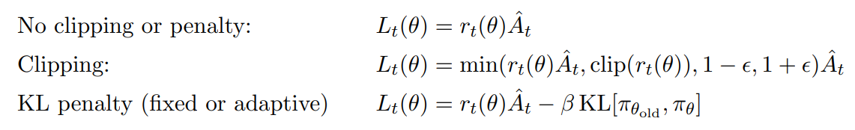

PPO加入约束

Slide 13
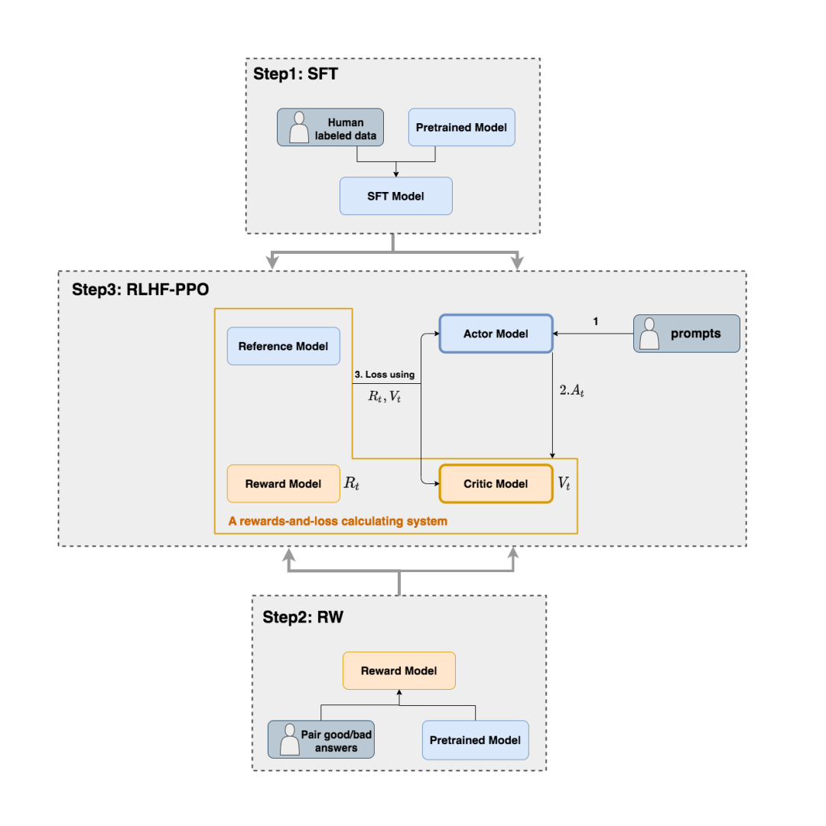
Refer Model 就是sft后的模型，
在RL阶段不做更新
Actor Model 为RL训练的模型
也称Policy Model
训练刚开始时，Actor Model与
Refer Model是相同的
预训练后先做SFT得到一个
具备基本问答能力的模型
Reward Model在step2单独
通过交互型文本匹配方式
训练得到，在RL阶段不做
更新
Critic Model也称为Value Model
用于计算中间每个状态的预估奖励
开始训练时，与Reward Model相同

Slide 14
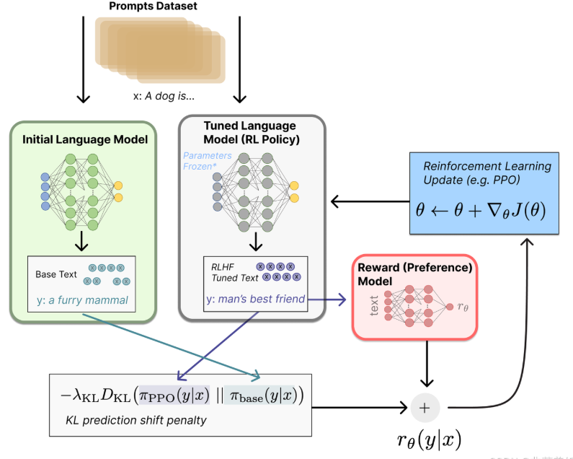

Slide 15
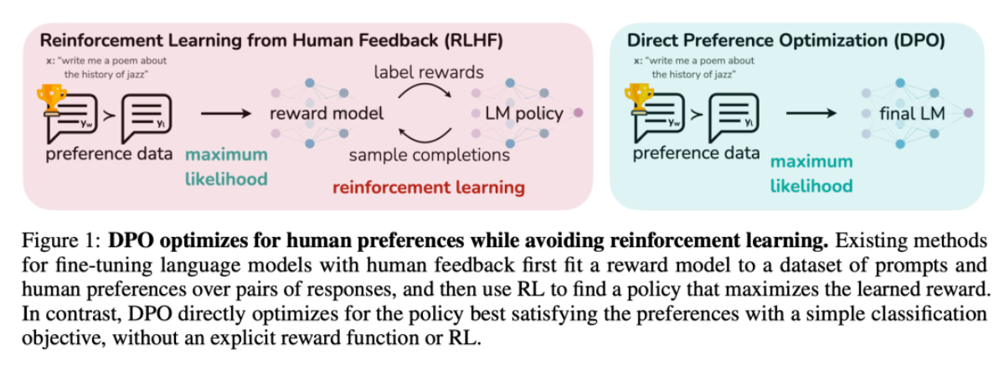
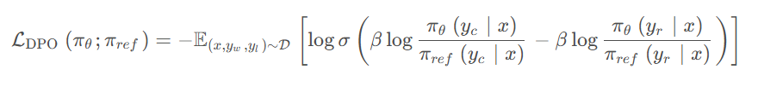
DPO
跳过reward model训练，直接使用pair数据进行学习
实际上DPO并不是严格意义的强化学习，更适合叫对比学习

Slide 16
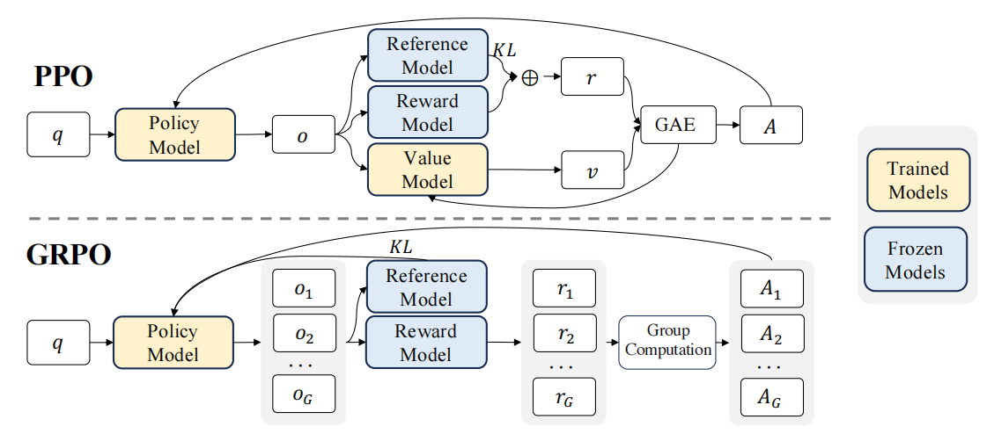
GRPO算法
奖励可以是硬规则，如：问题是否回答正确，正确为1，错误为0
生成代码是否可运行，可运行为1，不可运行为0
回复格式是否符合要求，符合要求为1，不符合为0
回复文本是否包含不同语种，不包含为1，包含为0

Slide 17
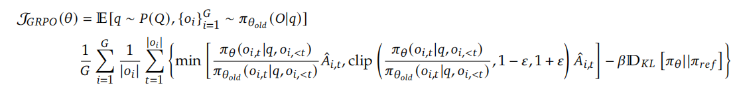
PPO,GRPO目标对比

Slide 18
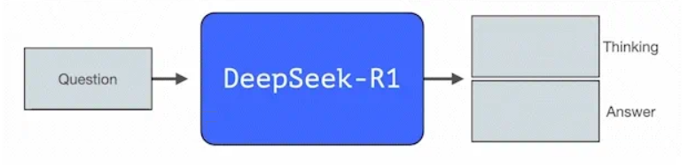
DeepSeek-R1
模型输出格式：
<think>
...
</think>
<answer>
...
</answer>

Slide 19
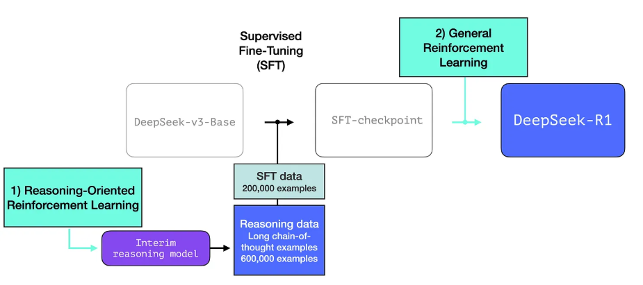
如何得到R1

Slide 20
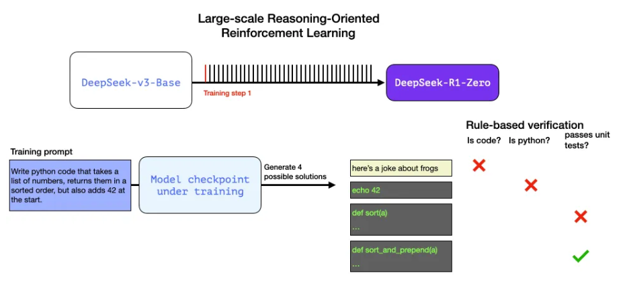
R1-zero
使用GRPO + 规则奖励，直接从基础模型（无sft）进行强化学习得到
模型在回复中会产生思维链，包含反思，验证等逻辑
虽然直接回答问题效果有缺陷，但是可以用于生成带思维链的训练数据

Slide 21
Rule-based systems
Learnable part of the system
Input
Hand-designed program
Output

Slide 22
Rule-based systems
Learnable part of the system
Input
Hand-designed program
Output
Classical machine learning
Input
Hand-designed features
Mapping from features
Output
Hand- designed
loss function

Slide 23
Rule-based systems
Learnable part of the system
Input
Hand-designed program
Output
Classical machine learning
Input
Hand-designed features
Mapping from features
Output
Hand- designed
loss function
Deep learning: (self-)supervised learning
Input
Learned
features
Mapping from features
Output
Hand- designed
loss function

Slide 24
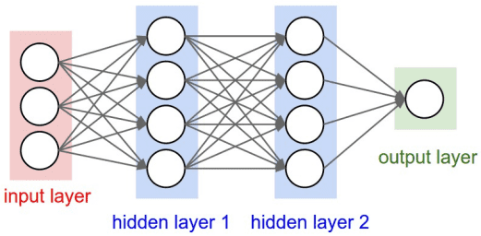
Rule-based systems
Learnable part of the system
Input
Hand-designed program
Output
Classical machine learning
logistic regression
Input
Hand-designed features
Mapping from features
Output
Hand- designed
loss function
Deep learning: (self-)supervised learning
Feedforward neural net
Input
Learned
features
Mapping from features
Output
Hand- designed
loss function

Slide 25
Rule-based systems
Learnable part of the system
Input
Hand-designed program
Output
Classical machine learning
logistic regression
Input
Hand-designed features
Mapping from features
Output
Hand- designed
loss function
Deep learning: (self-)supervised learning
Feedforward neural net
Input
Learned
features
Mapping from features
Output
Hand- designed
loss function
Deep learning: other RL formulations
Input
Learned
features
Mapping from features
Output
Learned
loss function

